Slide 1

Název školy:
Speciální základní škola,Louny,
Poděbradova 640,příspěvková organizace
Autor:
Mgr.TAŤÁNA RADIMSKÁ
Název materiálu:
VY_32_INOVACE_10_II.JKGM_ALTERNATIVNÍ VÝUKA ČTENÍ S VYUŽITÍM GLOBÁLNÍ METODY – Z
ČÍSLO PROJEKTU: CZ.1.07/1.4.00/21.3407

Slide 2
ANOTACE
Materiál je určený pro žáky 1. stupně speciální základní školy pro výuku čtení s využitím globální metody jejíž základem je postup od celku k jednotlivým částem
Cílem je stimulace rozvoje zrakového vnímání, verbálního myšlení, záměrné pozornosti a komunikačních dovedností
Prezentace na interaktivní tabuli
Pomůcky: interaktivní pero, fixy na interaktivní tabuli
Inovace: interaktivní způsob učení
Metodické pokyny: žáci pomocí obrázků vyvozují a procvičují písmeno . Opisují a doplňují písmeno a slova na interaktivní tabuli a v pracovním listě. Pomocí obrázků čtou jednoduché věty.
Z

Slide 3


Z
ZAJÍC
ZEBRA
ZVON
ZELÍ
ZORKA
ZUB

Slide 4

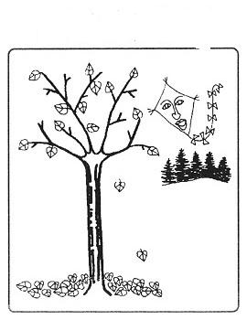

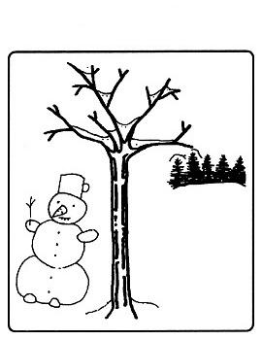
Z
NAJDI PÍSMENO
KOZA
VOZÍK
PODZIM
VÁZA
ZIMA
UZEL

Slide 5
PŘIŘAĎ SLOVA K OBRÁZKŮM:
PODZIM
VOZÍK
ZEBRA
ZELÍ
ZUB
ZELÍ

Slide 6
SPOJ SLOVA S OBRÁZKY:
ZAJÍC
VÁZA
KOZA
ZORKA
ZIMA
ZVON

Slide 7
DOPLŇ PÍSMENO
Z
_EBRA
_AJÍC
_ÁZA
_UB
KO_A
_ELÍ

Slide 8
OPIŠ A PŘEPIŠ SLOVO:
ZEBRA
_ _ _ _ _
VOZÍK
_ _ _ _ _
ZELÍ
_ _ _ _
PODZIM
_ _ _ _ _ _
UZEL
_ _ _ _
ZUB
_ _ _

Slide 9
OPIŠ A PŘEPIŠ SLOVO:
ZAJÍC
_ _ _ _ _
KOZA
_ _ _ _
ZVON
_ _ _ _
VÁZA
_ _ _ _
ZORKA
_ _ _ _ _
ZIMA
_ _ _ _

Slide 10
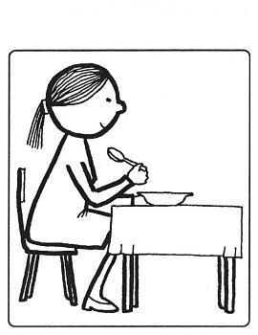
MÁ
.
ZORKA MÁ VOZÍK.
TO
JE
A
JE
TO
.
TO JE VÁZA A TO JE ZVON.
A
.
KOZA JÍ ZELÍ A ZAJÍC JÍ ZELÍ.

Slide 11
MÁ
.
_ORKA MÁ VO_ÍK.
TO
JE
A
JE
TO
.
TO JE VÁ_A A TO JE _VON.
A
.
KO_A JÍ _ELÍ A _AJÍC JÍ _ELÍ.

Slide 12
POUŽITÉ ZDROJE:
Dostupný z WWW: http://www.globalni-cteni.cz/project/images/verejne/priroda/podzim_text.jpg PODZIM.JPG [cit. 2012–03–15]
Dostupný z WWW: http://www.globalni-cteni.cz/project/images/verejne/priroda/zima_text.jpg ZIMA.JPG [cit. 2012–03–15]
Dostupný z WWW: www.office.microsoft.com obr. Koza, zajíc, zelí, zvon, zub, dívka, váza, vozík, emotikona, zebra, uzel [cit. 2012–03–15]
Dostupný z WWW: http://www.globalni-cteni.cz/project/images/verejne/cinnosti/ji_text.jpg ji.jpg [cit. 2012–03–15]

